Slide 1
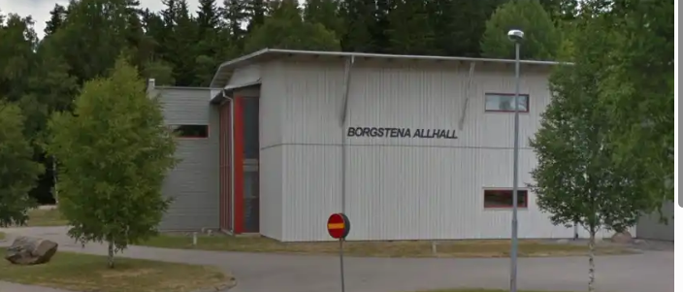
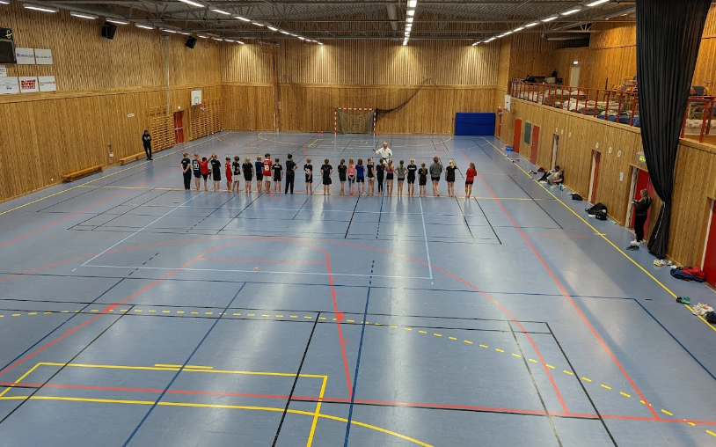
Borgstena Träningsläger 29/8-1/9

Slide 2
Borgstena Träningsläger - Schema
Fredag 29/8
17.00 | Tillgång hallen/genomgång
17.15-17.50 | Samling + genomgång helgen + frukt
18.00-19.30 | Handbollsträning
19.30-20.00 | Dusch
20.00-21.00 | Middag – Hamburgare
21.00-23.00 | Fri lek
Lördag 30/8
08.30-09.30 | Frukost
10.00-11.30 | Handbollsträning + frukt
11.45-13.00 | Teori –Kärra HF Vision/Mission säsongsplanering/blockträning, Spelarkort
13.00-14.00 | Lunch – Sultan Palace (grillspett + ris)
14.00-15.00 | Teori - handboll
15.00-17.00 | Handbollsträning + frukt
17.00-17.30 | Dusch
17.30-18.30 | Middag – Sultan Palace (nötfärsbiff + stekt potatis)
18.30-21.00 | Fri lek
21.00 - | Korv m bröd
Söndag 1/9
08.30-09.30 | Frukost
10.00-12.00 | Handbollsträning + frukt
12.00-12.30 | Dusch
12.30-13.15 | Lunch –Pizza
13.15-14.00 | Städ + avfärd

